Slide 1

姓名：
王海锐
团队：
飞羽工作室
申请岗位：
客户端开发
申请职级：
T2-2

Slide 2
项目经验 —— 参与过至少一个完整项目或参与上线项目2年以上
2023/6 神3上线
可以独自承接实现大型赛事系统 罗天大醮
2020/7 进入神3项目组
接受过的需求基本都在版本内按时按需完成 形成了高质量业务逻辑开发的经验总结
职业生涯接手的第一个需求 日常任务系统

Slide 3
游戏引擎技术 —— 了解项目引擎架构和特性，能快速定位问题并提出解决方案
问题一
尝试解决
遗憾
柳暗花明
在git工作区修改了预制，但是误操作在未提交到暂存前就抛掉了修改 进入project视图双击查看预制发现内容已经被还原
到.git/modules/[美术子仓]/objects文件夹中找差不多时间的文件 一个个用git cat-file -p打印出来看是不是自己抛掉的预制
但是objects只会记录进入过暂存区的数据 所以我找不到
突然想到我虽然还原了文件内容 但是还没有刷新Unity 抱着试一试的心态将预制拖拽到场景中 发现是修改过的预制！重新创建预制后 成功找回！
Unity在Project中查看预制的时候 是重新从Assets中反序列化出来的
但是拖拽到场景中的对象 是从Library中直接取的 由于我没有手动刷新Unity Library中的对象就没有被修改

Slide 4
游戏引擎技术 —— 了解项目引擎架构和特性，能快速定位问题并提出解决方案
问题二
寻根溯源
解决方案
在业务逻辑开发中 我发出了一条消息，有两个视图类注册了这条消息，但是只有一个视图类执行了消息
发现在实现消息分发机制时，消息对应一组观察者，通知消息时，遍历这组观察者，依次执行消息回调，但如果此时移除观察者，会导致遍历提前结束
修改框架可以解决但是游戏已经上线，此时改动并不安全，所以改为在消息回调中会关闭面板的情况，单独使用一条消息，并且将问题同步到开发小组
当排除业务逻辑的原因后 找到可能引起问题的项目框架特性中快速定位解决问题

Slide 5
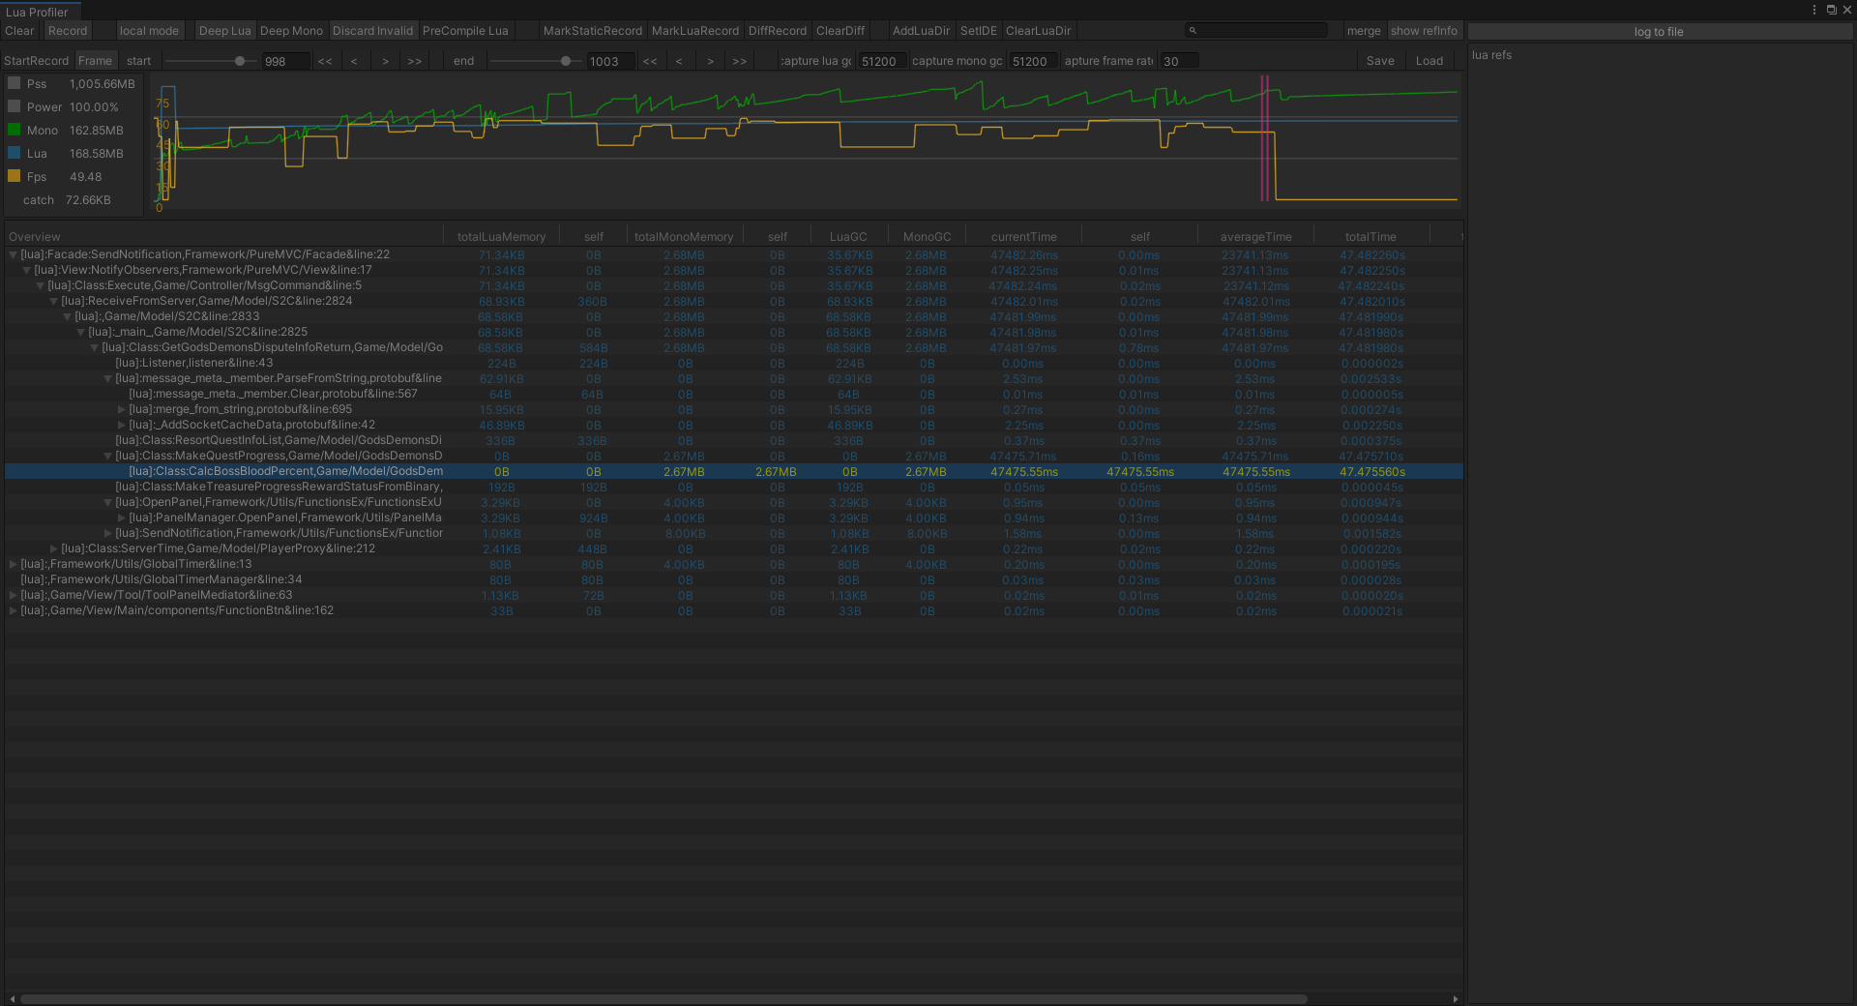
游戏引擎技术 —— 使用分析工具定位并解决普通的性能问题
问题
进入神魔纷争某种情况下，游戏会整个卡住很长时间才恢复
1
借助分析工具
解决问题
2
adStartTime在没有获取到活动时间的时候是0 而后方会使用opensecond作为循环变量
导致程序十分缓慢
3
先使用了unity的分析器 在峰值位置没有找到具体调用栈 但可以确定是业务逻辑中某处引起的
再使用LuaProfiler定位到具体堆栈 找到问题代码位置

Slide 6
游戏业务开发 —— 独立完成较难业务逻辑，独立设计解决方案
旧引导系统高度依赖服务端控制行为
延迟 丢包 断线都可能引起引导执行流程中断 错误 卡住等问题
循环引导卡住
引导
丢失
没有实现关联引导 也就是引导分组
引导未关闭
旧引导
系统
引导错过时机
没有实现回溯 也就是下一步未发现时 继续尝试执行上一步 保证引导过程不中断
没有实现关联引导
没有实现回溯功能
Debug困难 双端同时纠错 没有现场数据难以分析问题出在哪里 埋点数据最初版本无法提供有效信息分析问题

Slide 7
游戏业务开发 —— 独立完成较难业务逻辑，独立设计解决方案
新引导系统提供可靠的引导控制 完全避免网络问题
改版后再也没有出现过旧系统中出现过的问题
定位问题更加容易 解放服务端 避免双端同时定位问题浪费时间
本地存储+网络同步
登录时比对本地和网络中的引导Id版本信息 选取最新版本引导
当下一步没有激活时 继续执行上一步引导 保证引导步骤的连贯性和正确性
引导回溯特性
引导Id存储策略
初始化引导开启条件和关闭条件检查表
引导开启需要满足开启条件和关闭条件
引导执行需要按照优先级以及是否处于激活状态排序
引导执行顺序
新引导
系统
引导合法性检查
引导
关闭
引导
开启
需要在触发点调用尝试关闭接口
需要递归关闭自身及所有关联引导
在触发点调用尝试开启接口

Slide 8
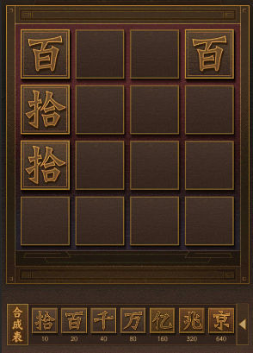
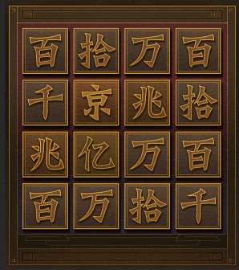
游戏业务开发 —— 独立完成较难业务逻辑，独立设计解决方案
2048核心逻辑实现方案
初始化：
每个格子称为Cell对象 生成的有值的块称为Fill对象
Cell中引用Fill 代表当前Cell上的块
初始化Cell对象 建立Cell之间的邻接关系
输入检测：
OnBeginDrag记录初始位置
OnDrag计算位移
达到触发距离后根据Dx,Dy的正负判断上下左右
滑动合并：
实现滑块合并和移动效果
滑动完成后 尝试生成新的Fill
游戏结束检查算法：
从第一个cell依次向后检查
每次查找自己的右邻居和下邻居 检查是否可以合并
最后 如果没有可以合并的Cell 游戏结束
生成Fill：
随机格子 生成Fill对象 挂在对应Cell上
有可能没有空格子能生成
此时会检测游戏是否结束

Slide 9
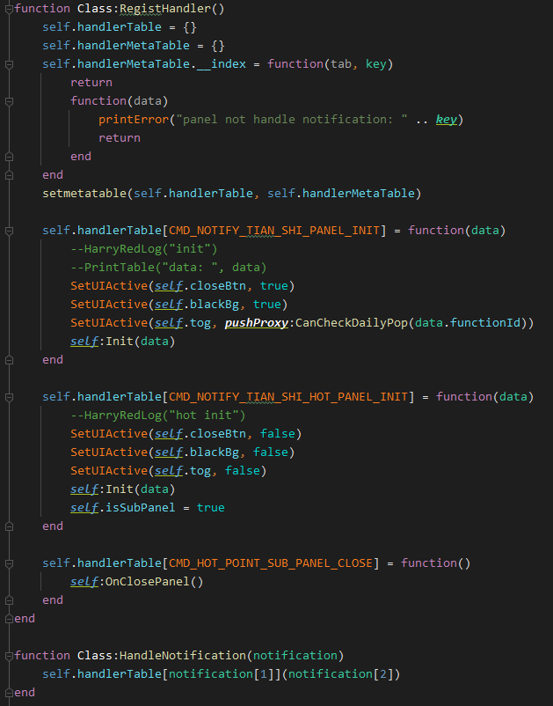
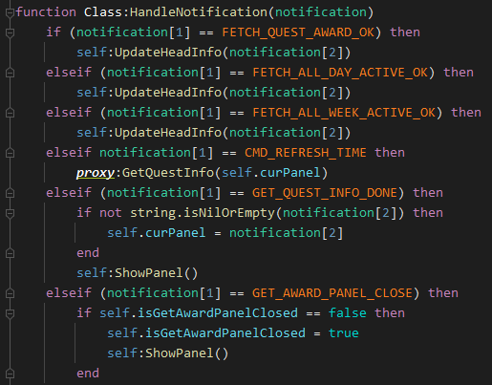
游戏业务开发 —— 掌握常用设计模式和重构方法
利用语言特性重构
添加标题
添加标题
01
02
单击此处添加文本具体内容，简明扼要的阐述您的观点。
面板类执行消息回调的函数中 大量的if-else分支语句
可读性差
影响执行效率
使用表存储消息和执行函数
使用元表提醒在尝试执行没有注册消息回调的消息

Slide 10
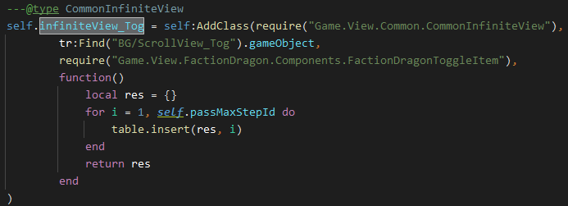
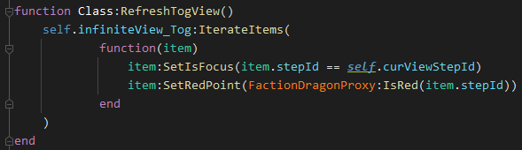
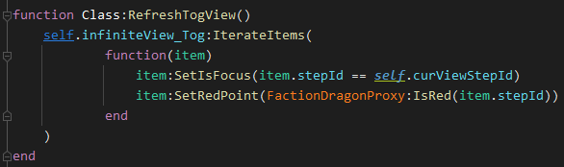
游戏业务开发 —— 掌握常用设计模式和重构方法
封装无限滚动列表
将初始化，数据刷新，数据清理封装
减少重复代码 提高编码效率
应用简略版迭代器模式
封装迭代方法
使用的方式不是严格的迭代器模式 主要体现隐蔽内部实现和简化外部使用的思想

Slide 11
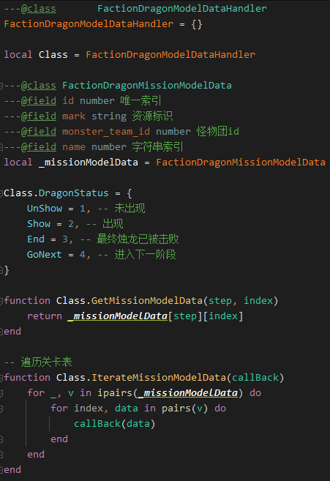
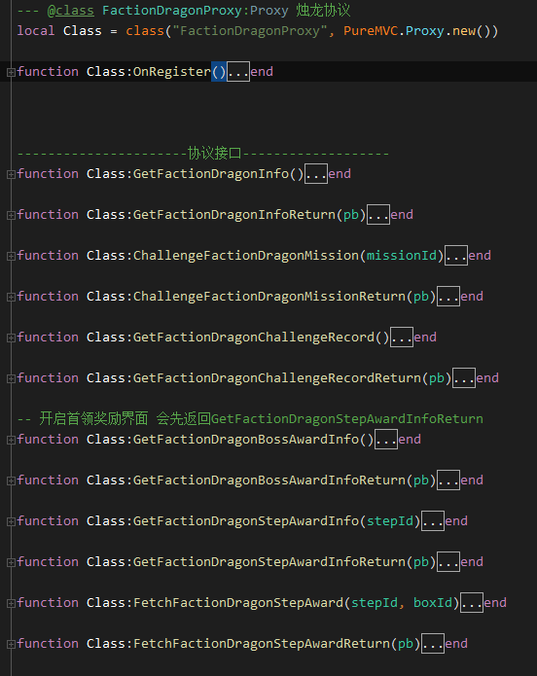
游戏业务开发 —— 掌握常用设计模式和重构方法
代理模式
封装对该系统模板数据和网络数据的访问控制
业务逻辑都通过此代理提供的接口访问数据
解耦
利于迭代 测试

Slide 12
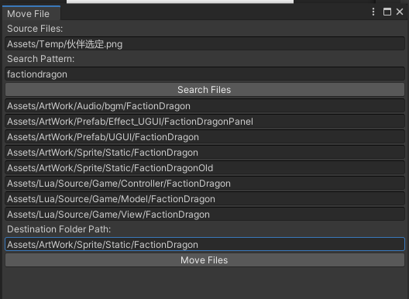

游戏业务开发 —— 开发较复杂的编辑器工具
将选中的文件
移动到指定文件夹
图集整理辅助工具之一
选中文件 -> 右键MoveFile -> 搜索要移动到哪儿（支持创建新文件夹） -> 指定位置后MoveFiles
主要类：
MenuItem AssetDatabase Selection
GUILayout EditorGUILayout
File Path
应用简略版迭代器模式
踩坑

Slide 13
游戏业务开发 —— 理解，定位并解决常见安全漏洞
配置表转Lua代码
将Lua明文转为加密后的字节码
2048小游戏最终分数验证
数据验证
数据安全
反作弊
发送最终得分，最终产生的数字 ，最终剩余的空位 用于服务端校验合法性
后羿射日小游戏最终分数验证
发送箭矢具体击杀数据 技能击杀数据 客户端计算得分 用于服务端校验合法性
数据包加密（aes，异或）
通信安全
包体安全
IL2CPP打包
使用中国版Unity
渠道外部加壳

Slide 14
方法论建设 —— 提炼规律，能从工作中总结与提炼共性规律，总结心得输出成果
高质量业务逻辑开发心得
理解正在使用的代码框架特性，引擎功能特性，开发语言特性
需求分析
明确要实现的逻辑（会有很多独立的程序流程）
分离很可能发生变化的部分和相对稳定的部分 对需要适应变化的部分做适当设计以适应修改扩展
代码结构符合设计原则
明确服务端接口的语义 明确表格的使用方式 保证双端理解一致性
CodeReview
检查没有书写错误（变量用错 大小写之类的）
检查逻辑是否符合需求（漏做，做错）
检查数据或全局管理器在切换账号时有没有重置数据（proxy中使用的数据 都要定义在OnRegister 避免没有重置的情况）
对公共接口代码 留下完整的注释说明
检查逻辑所属的父级逻辑是否会引起自身的处理出错
比如引导单次执行逻辑没问题 但如果杀掉游戏 可能导致引导不能正确执行
比如某些对象在使用之后 由于对象池机制 需要在移除时重设某些状态 以免其他地方再次使用时出现问题
还要考虑某个逻辑流程在执行的过程中 可能出现的玩家操作 会不会引起bug
检查调用的其他人的接口是否正确（这个比较容易忽视 引起一些难以查证的bug 因为分析的时候自己的逻辑其实没问题 但实际上是这个第三方接口的问题）

Slide 15
方法论建设 —— 提炼规律，能从工作中总结与提炼共性规律，总结心得输出成果
高质量业务逻辑开发心得
分析异常 增加可能需要的异常处理
空值情况
边界值处理
网络延迟
网络请求丢失
网络接收丢失
断线重连
异步加载（不再满足回调执行条件）
游戏被杀掉
游戏切到后台
ESC键
发现可优化的算法或者需要重构的部分 UGUI优化（射线，合批）
性能分析 检查并解决明显的性能热点
内存分析
检查是否有内存泄漏问题
是否有效使用内存（尽量不要有与本功能无关的内存占用出现）
整理图集
安全
是否有可能被恶意使用的接口
检查是否上传了所有必要文件到指定分支
经过Review的系统 交付验收后bug量明显降低

Slide 16
提升项 -- 兴趣学习 技能拓展
Shader基础应用
UnityShader入门精要通读了三遍 形成笔记
跟着作者git项目理解示例并重新敲了一遍
熟悉了Built-In Shader
Games101看了一遍 着重对渲染部分加深理解
线性代数的本质 配合入门精要中数学部分 对shader中矩阵变换 坐标空间变换理解熟悉
熟悉shaderLab基本语法 熟悉内置shader的vert-frag shader编程
理解表面着色器执行过程
开始使用URP 接触ShaderGraph
认识理解URP的所有节点和基本用法
HDRP的先不接触
学习大量制作案例 youtube+林新发csdn
可以对成品效果尝试解构复现
Shader是什么？
对shader完全陌生 全新领域接触

Slide 17


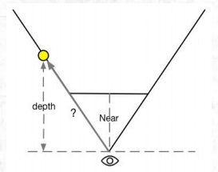
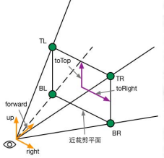
提升项 -- 兴趣学习 技能拓展
Shader案例--深度纹理重建世界坐标
这个方法可以用于很多效果的实现 也是非常经典的后处理算法
可以实现例如地形扫描 高度雾 贴花等效果
dist就是我们最终想要的和相机向量作加法的插值向量的模长
所以从相机到四个角的待插值向量 = scale * 四个角的单位向量
由于这个shader是在渲染一个面片 所以可以将计算得到的四个角的待插值向量分别赋给四个角上的顶点 然后在片元中的插值就是指向此片元位置的插值方向
最后由公式得到此片元的世界坐标
重建世界坐标的核心公式 世界坐标 = 相机位置向量 + 插值方向*线性深度
To Be Continued...
计算interpolatedRay 即到从摄像机指向某个片元的方向向量

Slide 18
待提升项 -- 兴趣学习 技能拓展
理解思想
了解DOTS
回顾ECS案例
掌握常见效果实现方式
理解unity渲染模块使用方式和原理
ECS
Shader
热更新
Unity
3C
研究FPC TPC
Cinemachine用法
Animator进阶用法
ILRuntime热更新
XLua热更新
理解unity人工智能模块
掌握游戏中涉及AI的常用算法
AI
编辑器拓展
单击此处添加文本具体内容，简明扼要的阐述您的观点。

Slide 19

道阻且长
游戏开发涉及的领域广而深
只有切实的动手一点点实现
才能在纷繁的知识海洋中坚定信心和方向

Slide 20


